Slide 1
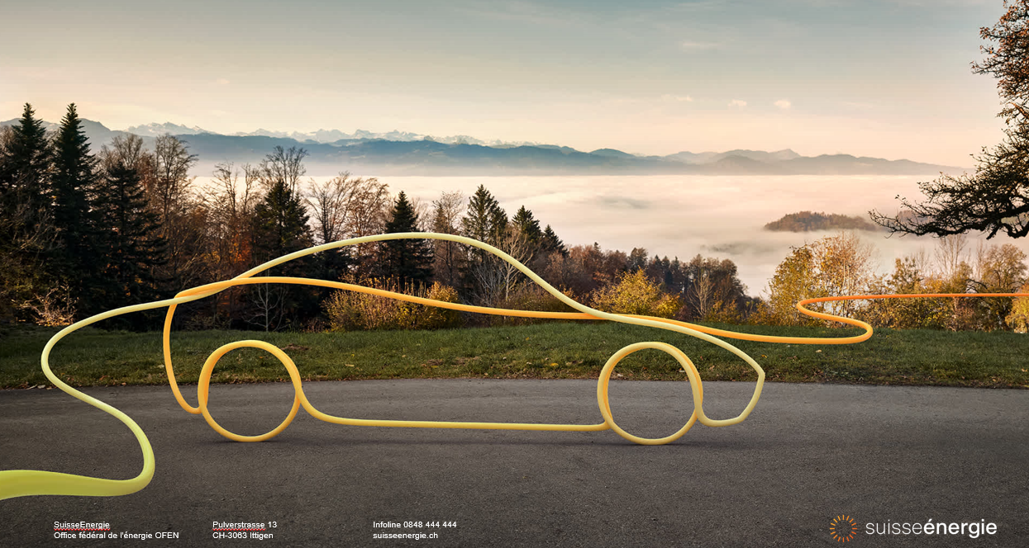

segui-la-corrente.ch
La slide successiva deve obbligatoriamente essere utilizzata in caso di evento informativo sulla mobilità elettrica
SvizzeraEnergia
Ufficio federale dell'energia UFE
Pulverstrasse 13
CH-3063 Ittigen
Infoline 0848 444 444
svizzeraenergia.ch

Slide 2
segui-la-corrente.ch
Il principale canale di Svizzera Energia per raggiungere i privati attraverso i media digitali.
Campagna di comunicazione per promuovere la mobilità elettrica.
Posizionamento come piattaforma per informazioni affidabili, obiettive e chiare.
Obiettivo: contribuire a rimuovere le barriere emotive attraverso una migliore comprensione dei temi (clima / energia / auto / ricarica).
SvizzeraEnergia
Ufficio federale dell'energia UFE
Pulverstrasse 13
CH-3063 Ittigen
Infoline 0848 444 444
svizzeraenergia.ch

